Slide 1





PHÒNG GIÁO DỤC VÀ ĐÀO TẠO QUẬN LONG BIÊN
TRƯỜNG TIỂU HỌC LÊ QUÝ ĐÔN
TOÁN
LUYỆN TẬP ( SGK – TR120)

Slide 2


Khởi động

Slide 3

Viết các phân số bé hơn 1, có mẫu số là 5 và tử số khác 0.
Các phân số bé hơn 1, có mẫu số là 5, tử số lớn hơn 0 là:

Slide 4
LUYỆN TẬP

Slide 5
Bài 1:So sánh hai phân số:
a)
và
b)
và
>
<
c)
và
d)
và
<
>

Slide 6

Muốn so sánh hai phân số có cùng mẫu số ta làm thế nào?
Muốn so sánh hai phân số có cùng mẫu số, ta chỉ cần so sánh hai tử số:
+Phân số nào có tử số bé hơn thì bé hơn.
+Phân số nào có tử số lớn hơn thì lớn hơn.
+Nếu tử số bằng nhau thì hai phân số đó bằng nhau.

Slide 7

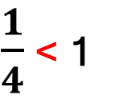
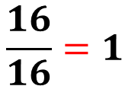


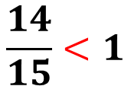
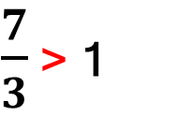


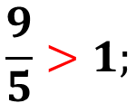

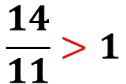

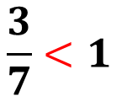
Bài 2: So sánh các phân số sau với 1
$\frac{1}{4}$ ;
$$\frac{3}{7};$$
$$\frac{9}{5};$$
$$\frac{7}{3};$$
$$\frac{14}{15};$$
$$\frac{16}{16};$$
$$\frac{14}{11}$$
$\frac{1}{4}$ < 1
$$\frac{3}{7}<1$$
$$\frac{9}{5}>1;$$
$\frac{7}{3}$ > 1
$$\frac{14}{15}<1$$
$$\frac{16}{16}=1$$
$$\frac{14}{11}>1$$

Slide 8
Muốn so sánh phân số với 1 ta làm thế nào?
Muốn so sánh phân số với 1, ta so sánh tử số với mẫu số:
+Nếu tử số bé hơn mẫu số thì phân số bé hơn 1
+Nếu tử số lớn hơn mẫu số thì phân số lớn hơn 1

Slide 9
Bài 3:Viết các phân số sau theo thứ tự từ bé đến lớn:
a)
b)
c)
d)

Slide 10
Tạm biệt

